Slide 1
桃園在地人觀點 看大桃園市中小學教育
以八德區為主
製表：1/10/2019

Slide 2
要了解國中教育，先了解高中品質
國中的升學率，影響家長選擇學區的動力
桃園市的最高學府為武陵高中
武陵高中平均每年可以考上台大約１３０人
家長選擇國中，通常都是比較哪一所國中可以考上比較多武陵高中的人數作為落腳學區的基準，因此國小、國中的學區可同時納入考量，方便銜接原九年義務教育學區的限制

Slide 3
桃園市公立高中升學率 前五名排序
武陵高中
中壢高中（中央大學附屬中壢高中）
桃園高中
內壢高中
陽明高中

Slide 4
桃園市私立高中升學績優 廣為家長推薦的學校
振聲中學 (北桃園，鄰近桃園區)
復旦中學 (南桃園，鄰近中壢區)
以上私立中學設有國中部及高中部，均需報考，依成績方可錄取，競爭激烈

Slide 5
華神八德新校區（長安街）
國小的學區以大安國小為主
國中的學區以大成國中為主
又因八德區跟桃園區(升直轄市之前稱桃園市)交界，因此可以考慮選讀桃園區的國中、小學，都會資源更能滿足從台北搬遷到桃園的家長

Slide 6
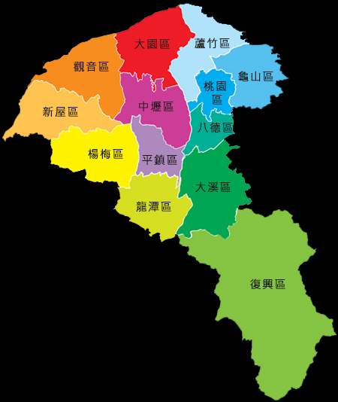
桃園市行政區域圖
華神八德
新校區

Slide 7
華神八德新校區（長安街）
桃園區中小學介紹

Slide 8
華神八德新校區（長安街）
桃園區具備都會型態，機能不輸台北
從華神八德新校區到桃園區市中心，車程約30分鐘
辦學績優國小：桃園國小、建國國小、成功國小、慈文國小 等
桃園區國中小學學區一覽表
參考桃園市政府教育局網站https://www.tycg.gov.tw/edu/home.jsp?id=43&parentpath=0,41&mcustomize=onemessages_view.jsp&dataserno=201703130003&aplistdn=ou=data,ou=cheducation5,ou=cheducation,ou=ap_root,o=tycg,c=tw&toolsflag=Y

Slide 9
華神八德新校區（長安街）
辦學績優國中：桃園國中、建國國中、文昌國中、中興國中、慈文國中、福豐國中 等
桃園區國中小學學區一覽表
參考桃園市政府教育局網站https://www.tycg.gov.tw/edu/home.jsp?id=43&parentpath=0,41&mcustomize=onemessages_view.jsp&dataserno=201703130003&aplistdn=ou=data,ou=cheducation5,ou=cheducation,ou=ap_root,o=tycg,c=tw&toolsflag=Y

Slide 10
華神八德新校區（長安街）
八德區中小學介紹
華神新校區所在地
最近的國小：大安國小
最近的國中：大成國中

Slide 11
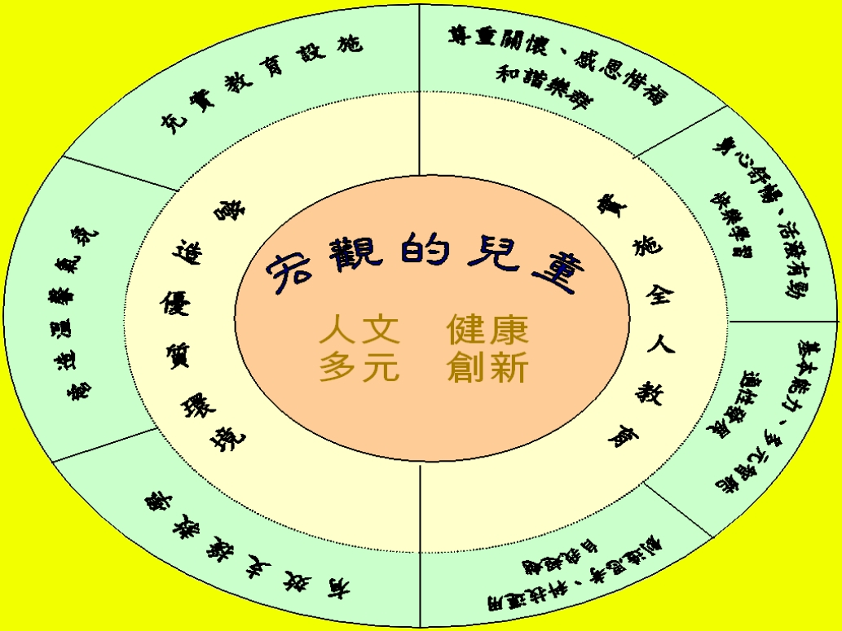
華神八德新校區（長安街）
國小的學區以大安國小為主
學校願景:
(Source: http://163.30.89.133/utycx/instpage.php?r=1&w=100%&h=800&url=163.30.89.133/000/2/2-2/dream.html)

Slide 12
大安國小
大安國小於民國50年創校，至今已有58年歷史。學校座落於桃園市八德區地理位置毗鄰八德與新北市鶯歌區，屬於郊區小學。學區包括大安、大竹、大發、大興等里。
（Source: http://tw.class.uschoolnet.com/）

Slide 13
大安國小
校長：楊炳清
辦學理念：
一、以愛與關懷為起點，榜樣與賞識為方法，
二、以公平正義為原則，成就每個孩子為責任，
三、以專業社群為基礎，透過團隊合作為動力，
四、以永續發展為核心，邁向優質卓越為目標。
(Source: https://sites.google.com/a/mail.daes.tyc.edu.tw/head/home/01)

Slide 14
鄰近優質國小 – 大忠國小
八德區家長一致推薦的小學
(Source: http://www.djes.tyc.edu.tw/pubweb/about_djes/djes/text06.html)

Slide 15
大忠國小
本校位於八德區大忠里，東接大湳營區與大成國中，隔營房而鄰，經忠誠街與介壽路相通，左往大溪、右至桃園，南通和平路可接北二高大湳交流道，交通便捷。本校校地成長梯，校舍建築宏偉，寬敞美觀，高雅大方，學校規劃教學區、行政區、運動區、休憩區，動靜分明；設備現代化，校園公園化，加上熱心負責的優秀師資，是個培養國家優秀人才的好園地。
(Source: http://www.djes.tyc.edu.tw/pubweb/about_djes/djes/text07.html)

Slide 16
大忠國小
一年級到四年級：每年級有九個班
五年級：十一個班
六年級：十個班
校園位於八德大湳商業區，生活機能齊
全完備

Slide 17
大忠國小
校長：謝雅莉
辦學理念
個人辦學將朝向發展「全人」為目的，重視學校整體性發展，以「整合領導」為核心，平衡教學領導、課程領導及行政領導其「相依」和「分立」的力量，促使學校教育發展最佳運作效能。以下為個人辦學理念：
(Source: http://www.djes.tyc.edu.tw/xoops/modules/tad_book3/page.php?tbdsn=1)

Slide 18
大忠國小
（一）發展學校願景，全員參與共同決策，擬定
校務明確發展目標。
（二）遵守法令依法行政， e化行政知識管理，
兼重效能與效率。
（三）以學生為中心，以教育為本質，發展「全
人」為教育目標。
（四）尊重教師的專業自主，落實校園民主，關
懷師生生命發展。
（五）掌握社會脈動，兼顧國際視野和在地文化，
發展學校特色。
(Source: http://www.djes.tyc.edu.tw/xoops/modules/tad_book3/page.php?tbdsn=1)

Slide 19
大忠國小
近期榮譽榜 (從佈告的榮譽榜看出辦學績效)
2018-07-31 置頂文章 賀!賀!賀!連三賀!本校教師群榮獲2018KDP全國學校經營與教學創新國際認證獎藝術與人文組、健康教育組及社會組優等獎項共三座!
2018-12-12 賀！本校絲竹樂團參加107學年度桃園市學生音樂比賽絲竹室內樂合奏項目榮獲全市優等第一(晉級全國賽)~
2018-12-10 恭喜!!本校田徑隊參加107年度會長盃接力錦標賽榮獲混合16人甲組接力賽第二名!!

Slide 20
大忠國小
2018-12-10
恭喜!!本校田徑隊參加107年度會長盃接力錦標賽榮 獲混合16人甲組接力賽第二名!! (體育組長 / 134)
2018-12-04
狂賀！本校學生參加第十二屆聯合盃全國作文大賽（桃園區初賽）榮獲佳績！ (教學組長 / 67)
2018-11-30
狂賀！本校學生參加『107學年度全國學生美術比賽』榮獲佳績！ (訓育組長 / 78)
(Source: http://www.djes.tyc.edu.tw/xoops/)

Slide 21
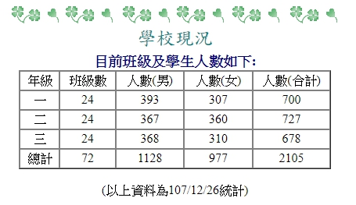
華神八德新校區（長安街）
國中的學區以大成國中為主
(Source: http://www.tcjhs.tyc.edu.tw/school/int/inde1.htm)

Slide 22
大成國中
大成國中創校至今，力求學生五育均衡發展，以「感恩惜福愛鄉土，多元發展創新局，卓越進步國際觀，活力自信大成人」為教育願景，各項教育表現，成績斐然。
93年成立音樂班，至今年年獲得全市及全國性音樂比賽個人與團體優等殊榮；
95年設立體育班，設有籃球、巧固球、田徑等項目，並在各項競技比賽中，分別榮獲全市、全國、亞洲盃及世界盃冠軍等佳績，培育無數國家級選手，

Slide 23
大成國中
105年成立全市首創圍棋專班，亦多次獲得全國棋藝競賽個人及團體第一名。
106年設立數理資優班，為數理資優學生開啟寬廣學習之路。
此外，在全市或全國的其他各類師生比賽，如國語文、書法、閱讀、演說、科展、美術、音樂、舞蹈、體育、圍棋與教師教學卓越評鑑等競賽，本校師生皆能脫穎而出，名列前茅，優異的成績，不勝枚舉。(Source: http://www.tcjhs.tyc.edu.tw/school/int/inde1.htm)

Slide 24
大成國中
現任校長蘇佐璽先生於民國107年8月接掌校務後，除延續學校優質的傳統文化外，更以『愛與榜樣』為教育理念，強調啟發天賦、尊重差異、適性揚才、活力自信、以身作則、正向鼓勵、生活禮儀、熱忱服務、主動學習等為教育主軸，並以『追求卓越、多元發展、全人教育、創新品牌』的四大目標，培養每位學生都能健全發展以積極探索，並以團隊合作促進孩子螺旋成長。
(Source: http://www.tcjhs.tyc.edu.tw/school/int/inde1.htm)

Slide 25
華神八德新校區（長安街）
大溪區推薦學校

Slide 26
華神八德新校區（長安街）
鄰近的大溪區，可脫離都市的紛擾，大溪為票選台灣十大觀光小鎮第一名
北二高大溪交流道下來的埔頂重劃區，許多台北客選擇到此定居，享受悠閒生活
從北二高大溪交流道開車到華神八德新院區(走國三高速公路接國二機場快速道路)，從八德交流道下，車程約20-25分鐘

Slide 27
華神八德新校區（長安街）
大溪區
(鄰近國三高速公路、埔頂重劃區等)
國小：(這二所國小都是仁和國中的學區)
員樹林國小：中科院的眷屬子女首選
仁和國小：全新校舍，創校10年內，師資
年輕化

Slide 28
華神八德新校區（長安街）
國中：
仁和國中 (五分鐘可上北二高大溪交流道)
桃園市規模第七大國中
每年約有20人左右可考取武陵高中
設有管樂團，為桃園市管樂比賽優等團體
田徑、棒球、射擊、跆拳道均表現優異

Slide 29
華神八德新校區（長安街）
補充：
桃園市國中設立音樂班、管樂班(或管樂社團)
大成國中、仁和國中
中興國中、平鎮國中、新明國中 (按筆劃)

